Slide 1
Marihot Siregar
Dumbways.id Stage 1
Pengenalan DevOps & Dasar Jaringan dan Topologi

Slide 2
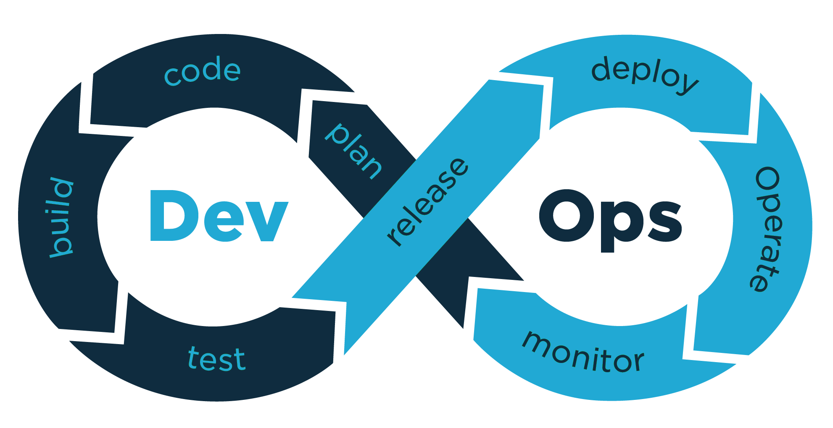
DevOps merupakan prinsip yang menghubungkan antara tim development dan operation agar efektif dan efisien dalam setiap perubahan dimasa mendatang

Slide 3
CI/CD
Pada DevOps terdaapat proses Continuous Integration (CI) adalah proses code merging and unit testing, yang akan memeriksa code sebelum di deploy ke server
Continuous Deployment (CD) adalah deployment perubahan code ke server sesuai dengan kebutuhan (Staging / Production).

Slide 4
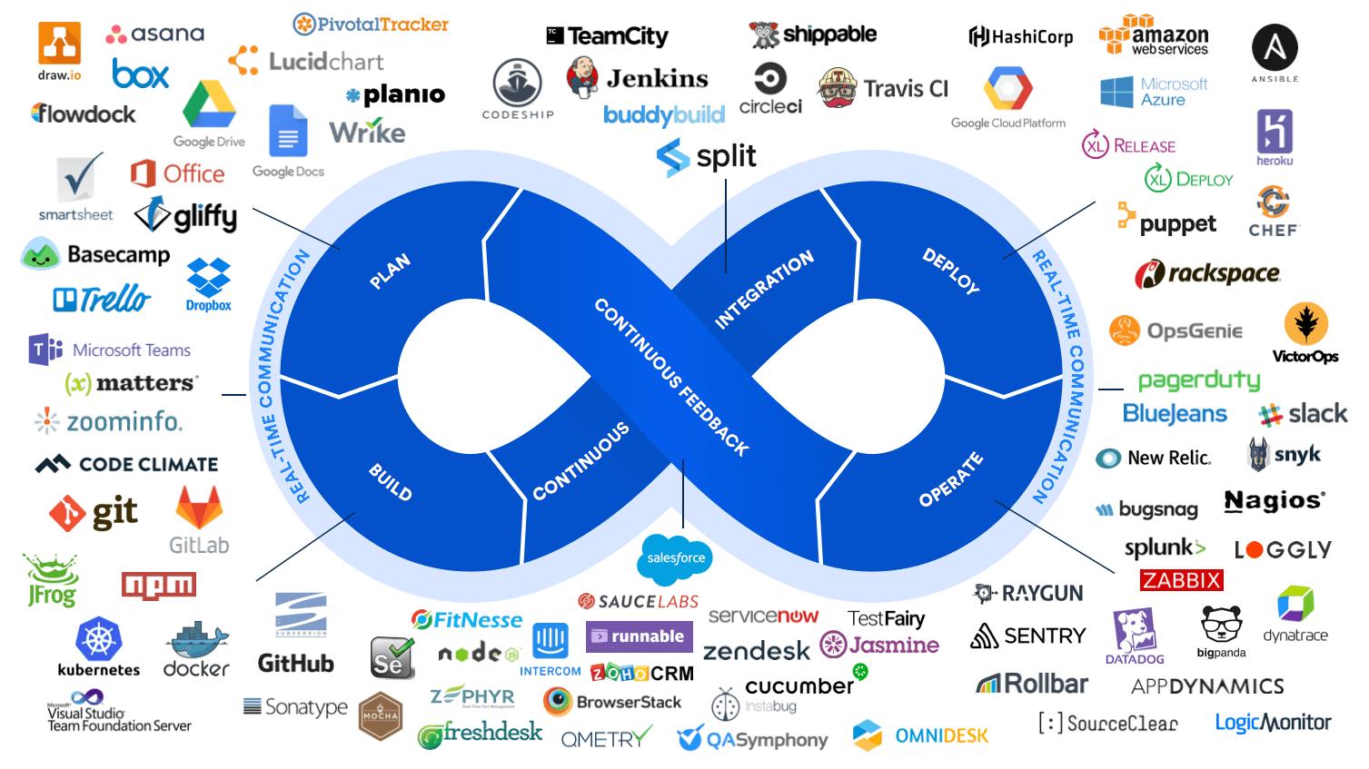
Tools DevOps yang dapat digunakan untuk CI/CD
- Jenkins
- GitLab CI
- GitHub Actions
- BitBucket Pipeline

Slide 5
Keuntungan CI/CD
- Mendeteksi bug lebih cepat
- Maintenance code lebih cepat sebelum produksi
- Otomatis deploy ke server
- Dapat dikembalikan ke versi sebelumnya jika terjadi kegagalan dengan cepat

Slide 6
Source Code Management
DevOps perlu mengetahui source code management / version control system seperti git. Dan beberapa platform yang menggunakan git adalah sebagai berikut :
- GitHub
- GitLab
- BitBucket

Slide 7
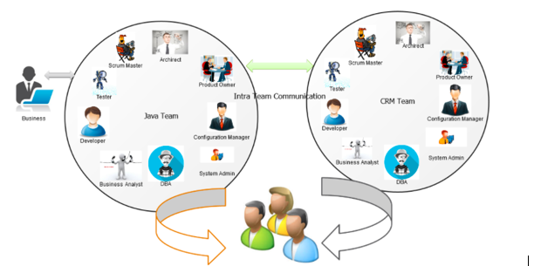

Slide 8
Dasar Jaringan & Topologi
Jaringan merupakan interkoneksi antara 2 komputer atau lebih, yang saling terhubung dengan media transmisi kabel atau tanpa kabel (wireless). Komputer saling terkoneksi apabila komputer tersebut bisa saling bertukar data / informasi, berbagi resource yang dimiliki seperti file, printer, hard disk, dll.

Slide 9
Tipe-Tipe Jaringan
- PAN (Personal Area Network)
- LAN (Local Area Network)
- MAN (Middle Area Network)
- WAN (Wide Area Network)

Slide 10
Topologi Jaringan
Topologi Jaringan rancangan untuk Menyusun sebuah jaringan agar perangkat satu dengan yang lain saling terhubung. Topologi jaringan sendiri terdiri beberapa jenis, diantaranya :
- Topologi star
- Topologi ring
- Topologi bus
- Topologi tree

Slide 11
IP Address
IP Address adalah Internet Protocol Address, serangkaian angka unik milik perangkat yang terhubung ke jaringan yang lebih luas. IP Address diperlukan agar perangkat dan server dapat bertukar informasi satu sama lain.

Slide 12
Tipe IP Address
- IP Public adalah Alamat yang di berikan ISP (Internet Service Provider) agar dapat terhubug dengan jaringan yang lebih luas
- IP Private adalah alamat sebuah perangkat yang akses terbatas hanya pada area tertentu dan tidak terhubung dengan jaringan luar

Slide 13
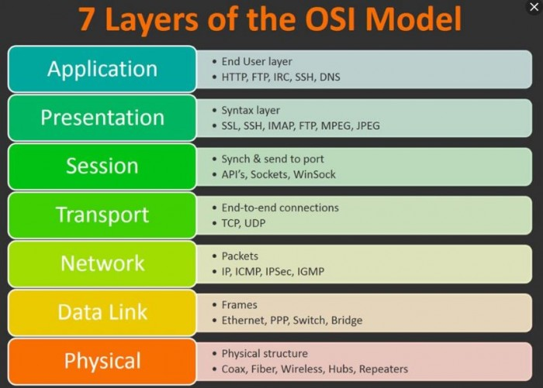
OSI Layer

Slide 14
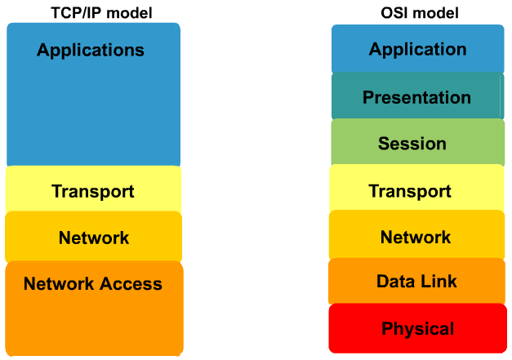
TCP/IP Model

Slide 15
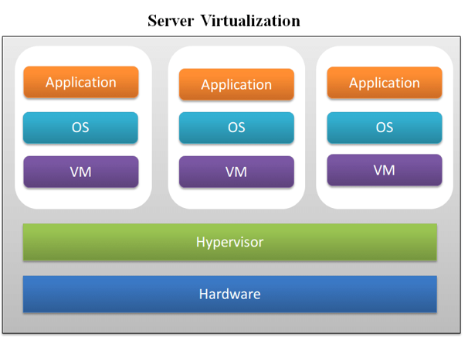
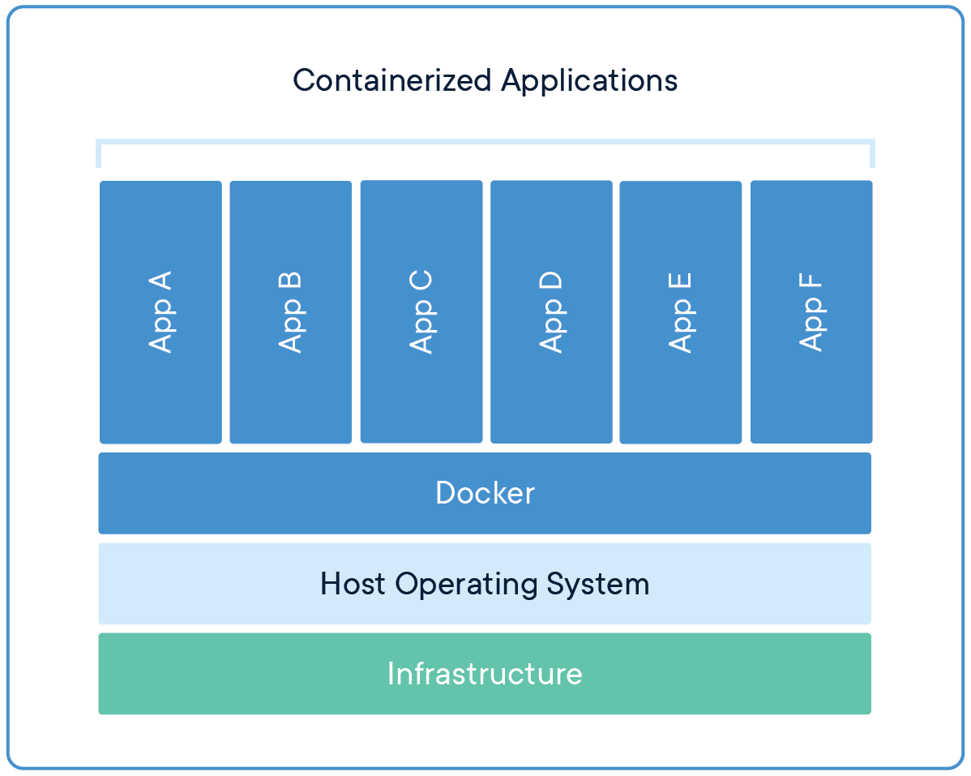

Slide 16
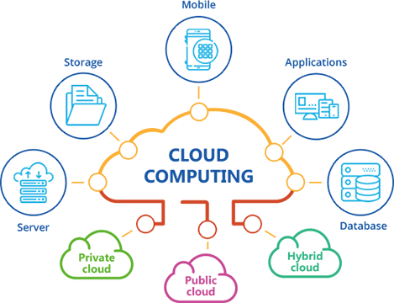
Cloud Computing
Cloud Computing adalah Teknologi yang menjadikan internet sebagai pusat pengolahan data dan aplikasi.

Slide 17

Tipe Cloud Computing

Slide 18
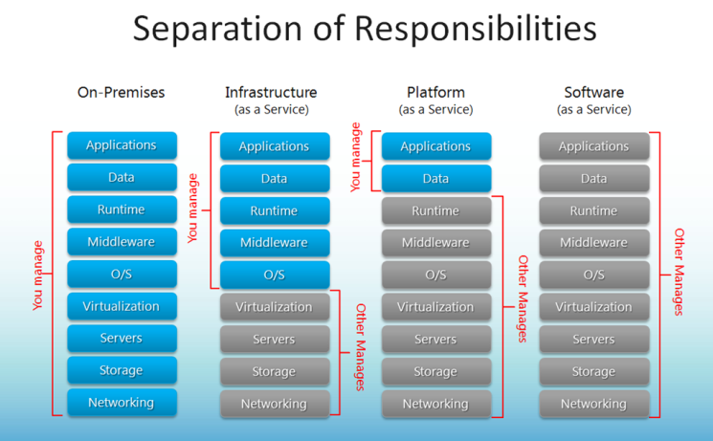

Slide 19
Keuntungan Cloud Computing
- Akses di mana saja
- Lebih efisien dan efektif
- Tidak ada Batasan akses
- Bayar hanya Ketika dipakai

